Slide 1
Spring Framework Programming
Study #04

Slide 2
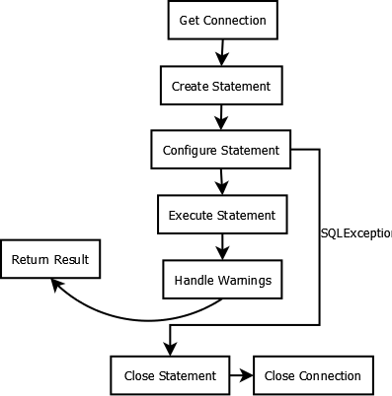
Spring JDBC (1)
Plain JDBC Programming 문제점
프로그래밍 모델이 단순(매우 표준적) ➔ 코딩 분량이 많다
동일한 패턴의 동작이 반복 ➔ 반복 코드가 많다
Connection 생명주기, 예외처리 등 상세한 부분까지 고려

Slide 3
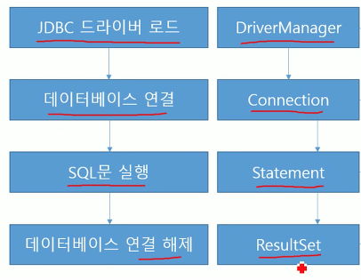

Spring JDBC (2)
개발자는 실행할 SQL 명령과 Row-Mapping만 고려
DataSource

Slide 4
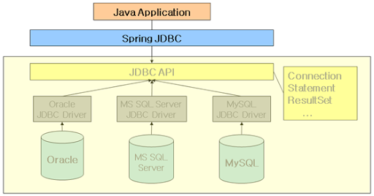
Spring JDBC (3)
JdbcTemplate
JdbcDaoSupport

Slide 5
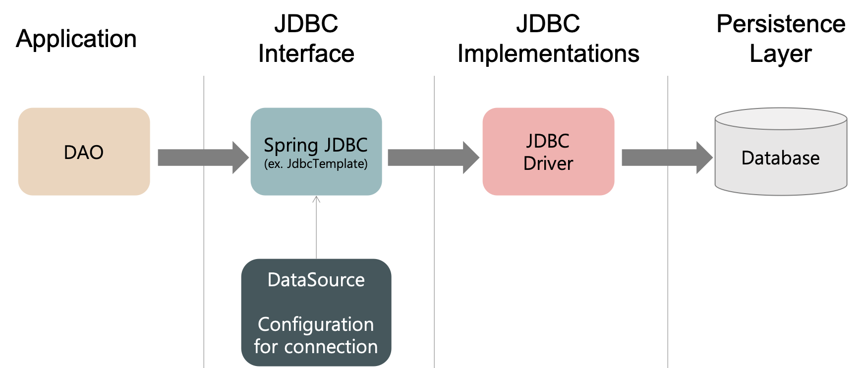
Spring JDBC (4)
JdbcTemplate 활용

Slide 6
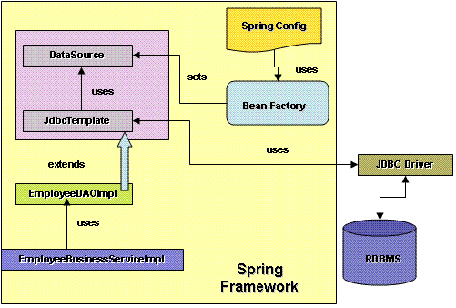
Spring JDBC (5)
JdbcDaoSupport 활용
JdbcDaoSupport

Slide 7
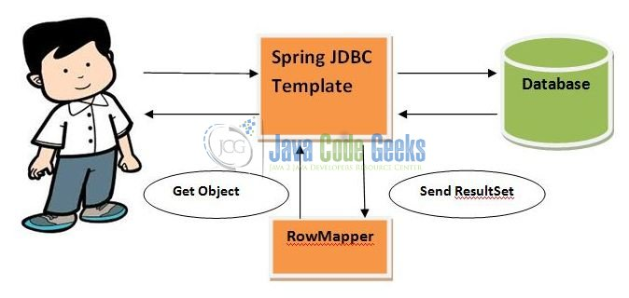
Spring JDBC (6)
RowMapper - DB 검색 결과를 자바 객체로 변환

Slide 8
Spring JDBC (7)
JdbcTemplate 주요 메소드
https://docs.spring.io/spring-framework/docs/current/javadoc-api/org/springframework/jdbc/core/JdbcTemplate.html
int update(String sql, Object... args)
단일 SQL update 연산(insert, update, delete)을 실행
T queryForObject(String sql, RowMapper<T> rowMapper, Object... args)
SELECT 명령 실행 결과를 특정 자바 객체로 매핑하여 반환
List<T> query(String sql, RowMapper<T> rowMapper, Object... args)
SELECT 명령 실행 결과를 특정 자바 객체 목록으로 매핑하여 반환

Slide 9
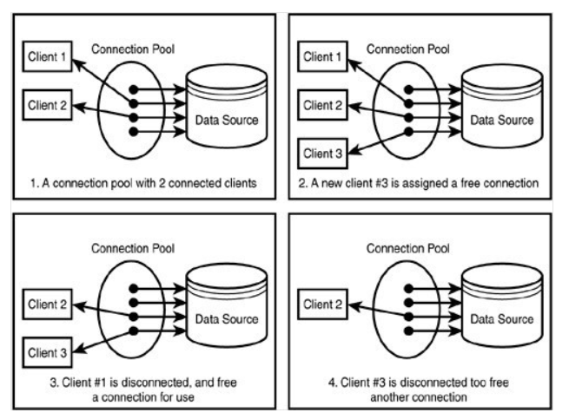
Spring JDBC (8)
Connection Pool 활용

Slide 10
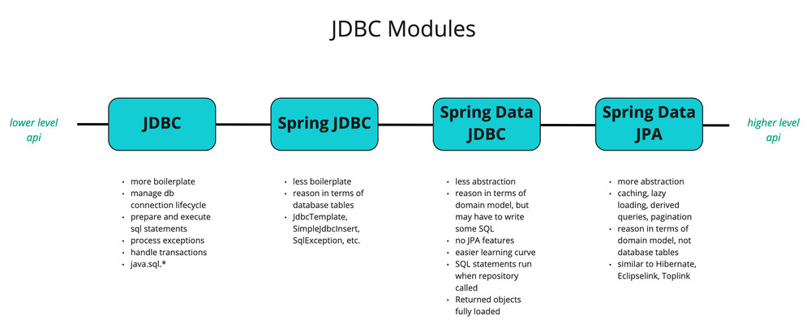
Spring JDBC (9)

Slide 11
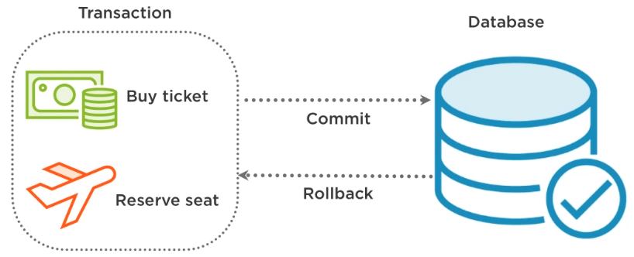
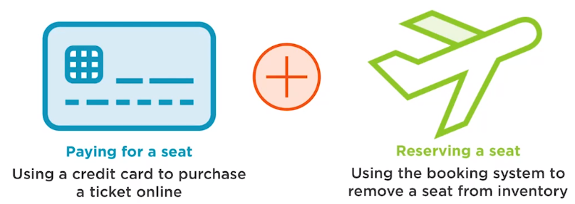
Spring Transaction (1)
Transaction
한번에 실행되어야 하는 논리적인 실행 단위
하나의 커넥션으로 2개 이상의 쿼리를 묶어 DB에 전송하고, 이 과정에서 에러가 발생할 경우 자동으로 모든 과정을 원래대로 되돌린다.

Slide 12
Spring Transaction (2)
Transaction 요건
원자성(Atomicity) - 한 트랜잭션 내에서 실행한 작업들은 하나로 간주한다. 즉, 모두 성공 또는 모두 실패.
일관성(Consistency) - 트랜잭션은 일관성 있는 데이타베이스 상태를 유지한다(data integrity 만족 등).
격리성(Isolation) - 동시에 실행되는 트랜잭션들이 서로 영향을 미치지 않도록 격리해야한다.
지속성(Durability) - 트랜잭션을 성공적으로 마치면 결과가 항상 저장되어야 한다.

Slide 13
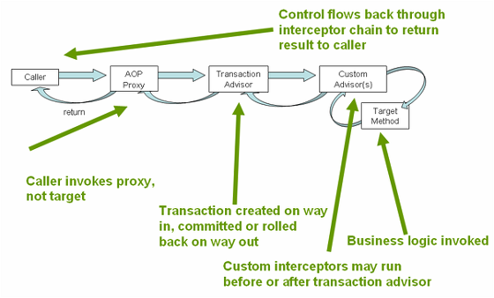
Spring Transaction (3)
Spring Transaction 동작 방식

Slide 14
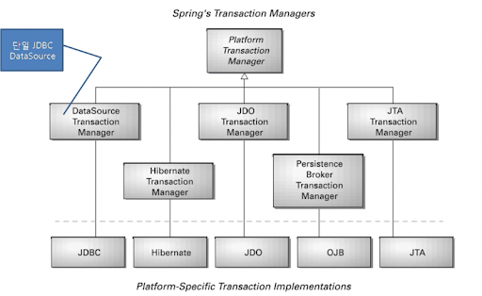
Spring Transaction (4)
Spring Transaction Manager
트랜잭션 관리 작업 수행
commit
rollback
PlatformTransactionManager 인터페이스 구현
Spring Framework가 제공하지 않고 DB 지원 라이브러리에서 제공

Slide 15
Spring Transaction (4)
Spring Transaction 구현 (1)
프로그램에 의한(Programmatic) 트랜잭션 관리
Spring AOP 기능을 활용하지 않고 PlatformTransactionManager 빈을 생성하여 직접 트랜잭션 실행 관리
선언적(Declarative) 트랜잭션 관리
Spring AOP 기반으로 동작
https://docs.spring.io/spring-framework/docs/4.2.x/spring-framework-reference/html/transaction.html
XML 설정을 통한 트랜잭션 선언
Annotation을 이용한 트랜잭션 선언

Slide 16
Spring Transaction (5)
Spring Transaction 구현 (2)
프로그램에 의한(Programmatic) 트랜잭션 관리
@Autowired
private PlatformTransactionManager transactionManager;
public void operateSome() {
TransactionStatus status = transactionManager.getTransaction(new DefaultTransactionDefinition());
try { …
} catch (RuntimeException e) {
transactionManager.rollback(status);
throw e;
} finally {
if (status.isRollbackOnly()) { transactionManager.rollback(status); }
else { transactionManager.commit(status); }
}
}

Slide 17
Spring Transaction (6)
Spring Transaction 구현 (3)
XML 설정을 통한 트랜잭션 선언 및 관리
<?xml version="1.0" encoding="UTF-8"?>
<beans …>
<bean id="txManager" class="org.springframework.jdbc.datasource.DataSourceTransactionManager">
<property name="dataSource" ref="dataSource" />
</bean>
<tx:advice id="txAdvice" transaction-manager="txManager">
<tx:attributes>
<tx:method name="get*" read-only="true" />
<tx:method name="*" />
</tx:attributes>
</tx:advice>
<aop:config>
<aop:pointcut id="txPointcut" expression="execution(* com.springex.biz..*ServiceImpl.*(..))" />
<aop:advisor pointcut-ref="txPointcut" advice-ref="txAdvice" />
</aop:config>
</beans>
TransactionManager Bean 선언
Transaction Advice Bean 선언
Transaction Advisor Bean 선언

Slide 18
Spring Transaction (7)
Spring Transaction 구현 (4)
<tx:method>
트랜잭션 처리를 적용할 메소드를 지정
속성:
속성 | 설 명
name | 트랜잭션 처리를 적용할 메소드 이름을 명시, “*”사용 가능
propagation | 트랜잭션 전파 규칙 설정
isolation | 트랜잭션 격리 레벨 설정
read-only | 읽기 전용 여부 설정
no-rollback-for | 트랜잭션을 롤백하지 않을 예외 타입 설정
rollback-for | 트랜잭션을 롤백할 예외 타입 설정
timeout | 트랜잭션 타임 아웃 시간 설정(초 단위)

Slide 19
Spring Transaction (8)
Spring Transaction 구현 (5)
<tx:method propagation=?>
propagation 속성 값
속성 | 설 명
REQUIRED | 내부 메소드 실행 시에 트랜잭션이 필요(default), 현재 진행 중인 트랜잭션이 있으면 해당 트랜잭션을 사용하고 존재하지 않으면 새로운 트랜잭션을 생성
MANDATORY | REQUIRED 값과 유사하나 진행중인 트랜잭션이 존재하지 않으면 예외를 발생
REQUIRES_NEW | 항상 새로운 트랙잰션으로 시작
SUPPORTS | 내부 메소드가 트랜잭션을 필요로 하지 않지만, 현재 진행중인 트랜잭션이 있는 경우에는 트랜잭션을 사용
NOT_SUPPORTED | 내부 메소드가 트랜잭션을 필요로 하지 않으며, 현재 진행중인 트랜잭션이 있는 경우에는 트랜잭션을 중지하였다가 메소드 실행 후에 재개
NEVER | 내부 메소드가 트랜잭션을 필요로 하지 않음. 현재 진행중인 트랜잭션이 있으면 예외를 발생
NESTED | 기존 트랜잭션에 중첩된 트랜잭션을 생성하여 메소드 실행. 기존 트랜잭션이 존재하지 않으면 REQUIRED와 동일하게 실행

Slide 20
Spring Transaction (9)
Spring Transaction 구현 (6)
<tx:method isolation=?>
isolation 속성 값
속성 | 설 명
DEFAULT | 기본 격리 수준(DB의 isolation 수준을 따른다)
READ_UNCOMMITTED | Commit되지 않은 데이터에 대한 읽기를 허용
READ_COMMITTED | Commit이 확정된 데이터만 읽기를 허용
REPEATABLE_READ | 트랜잭션이 완료될 때까지 SELECT 문장이 사용하는 모든 데이터에 shared lock이 걸리므로 다른 사용자는 그 영역에 해당하는 데이터를 수정 불가능
SERIALIZABLE | 동일한 데이터에 대해 동시에 두 개 이상의 트랜잭션을 수행할 수 없다.

Slide 21
Spring Transaction (10)
Spring Transaction 구현 (7)
Annotation을 이용한 트랜잭션 선언 및 관리
@Transactional
다양한 attributes 지정 가능
(https://velog.io/@kdhyo/JavaTransactional-Annotation-%EC%95%8C%EA%B3%A0-%EC%93%B0%EC%9E%90-26her30h)
<?xml version="1.0" encoding="UTF-8"?>
<beans …>
<bean id="txManager" class="org.springframework.jdbc.datasource.DataSourceTransactionManager">
<property name="dataSource" ref="dataSource" />
</bean>
<tx:annotation-driven transaction-manager="txManager">
</beans>

Slide 22
Spring Transaction (11)
Spring Transaction 구현 (8)
Annotation을 이용한 트랜잭션 선언 및 관리
@Transactional(readOnly = true)
public class DefaultFooService implements FooService {
public Foo getFoo(String fooName) {
// do something
}
// these settings have precedence for this method
@Transactional(readOnly = false, propagation = Propagation.REQUIRES_NEW)
public void updateFoo(Foo foo) {
// do something
}
}

